Slide 1
Tema cu sortari
https://github.com/Qmpzlawasd/sortari
Student: Diaconu Ștefan-Mircea
Grupa: 133

Slide 2
Sortarile analizate si testele
nu pot mai mult ca python e lent :(
-Counting Sort: prin numarare
-Insertion Sort: prin insertie
-Merge Sort: divide et impera + interclasare
-Shell Sort: InsertionSort cu gap variabil care ajunge la final 1
-Radix Sort: CountingSort generalizat
-Cel nativ din Python, Timsort: combinatie de InsertionSort si MergeSort
test: 0-> N= 10^3 Max= 10^3
test: 1-> N= 10^7 Max= 10^7
test: 2-> N= 10^7 Max= 10^2
test: 3-> N= 10^2 Max= 10^7
test: 4-> N= 10^5 Max= 10^5
test: 5-> N= 10^4 Max= 10^6
test: 6-> N= 10^6 Max= 10^5
test: 7-> N= 10^8 Max= 10^8
Codul este scris in python și rulat cu pypy3 :)

Slide 3
Datele
Teste(secunde) | Radix cu // 2**16 | Radix shift 2**16 | radix baza 10 | MergeSort | ShellSort + ciura extinsa | ShellSort + tokuda | CountingSort | Insertion | TimSort
N= 2 Max= 7 | 0.002484560013 | 0.001948595047 | 0.0005552768707 | 0.0005760192871 | 0.0003018379211 | 0.000280380249 | 0.07454586029 | 0.001235246658 | 0.00001335144043
N= 3 Max= 3 | 0.003920793533 | 0.005148410797 | 0.003796577454 | 0.01301980019 | 0.0003552436829 | 0.00508117675 | 0.003438472748 | 0.001980304718 | 0.00008893013
N= 4 Max= 6 | 0.001792907715 | 0.0009825229645 | 0.003396272659 | 0.05998730659 | 0.002377748489 | 0.002463817596 | 0.02059960365 | 0.05430269241 | 0.001002073288
N= 5 Max= 5 | 0.01112747192 | 0.006853580475 | 0.02955579758 | 0.07307958603 | 0.02975749969 | 0.03013801575 | 0.01010251045 | 5.617402792 | 0.01284861565
N= 6 Max= 5 | 0.1130998135 | 0.0316491127 | 0.302697897 | 0.3624000549 | 0.3065505028 | 0.285050869 | 0.01111602783 | 472.8104639 | 0.1514024734
N= 7 Max= 2 | 0.4966211319 | 0.118111372 | 1.482572556 | 4.750823975 | 1.944879293 | 1.848897934 | 0.05722784996 | 0 | 1.203992128
N= 7 Max= 7 | 1.10773468 | 0.4516663551 | 3.933068514 | 4.282745361 | 4.172477961 | 4.278709173 | 0.5321245193 | 0 | 1.871014833
N= 8 Max= 8 | 13.20866728 | 6.145446062 | 43.83736706 | 47.2921021 | 44.35350704 | 46.18170023 | 9.021373272 | 0 | 22.2762475

Slide 4
Top sortari
A se retine ca Timsort-ul e scris in C, nu in Python, deci daca il excludem:
Teste | Cel mai bun | Cel mai rau
N= 2 Max= 7 | TimSort | CountingSort
N= 3 Max= 3 | TimSort | MergeSort
N= 4 Max= 6 | Radix shift 2**16 | MergeSort
N= 5 Max= 5 | Radix shift 2**16 | InsertionSort
N= 6 Max= 5 | CountingSort | MergeSort
N= 7 Max= 2 | CountingSort | MergeSort
N= 7 Max= 7 | Radix shift 2**16 | MergeSort
N= 8 Max= 8 | Radix shift 2**16 | MergeSort
Teste | Cel mai bun | Cel mai rau
N= 2 Max= 7 | ShellSort cu ciura extinsa | CountingSort
N= 3 Max= 3 | ShellSort cu ciura extinsa | MergeSort
N= 4 Max= 6 | Radix shift 2**16 | MergeSort
N= 5 Max= 5 | Radix shift 2**16 | InsertionSort
N= 6 Max= 5 | CountingSort | InsertionSort
N= 7 Max= 2 | CountingSort | MergeSort
N= 7 Max= 7 | Radix cu shift in baza 2**16 | MergeSort
N= 8 Max= 8 | Radix cu shift in baza 2**16 | MergeSort

Slide 5
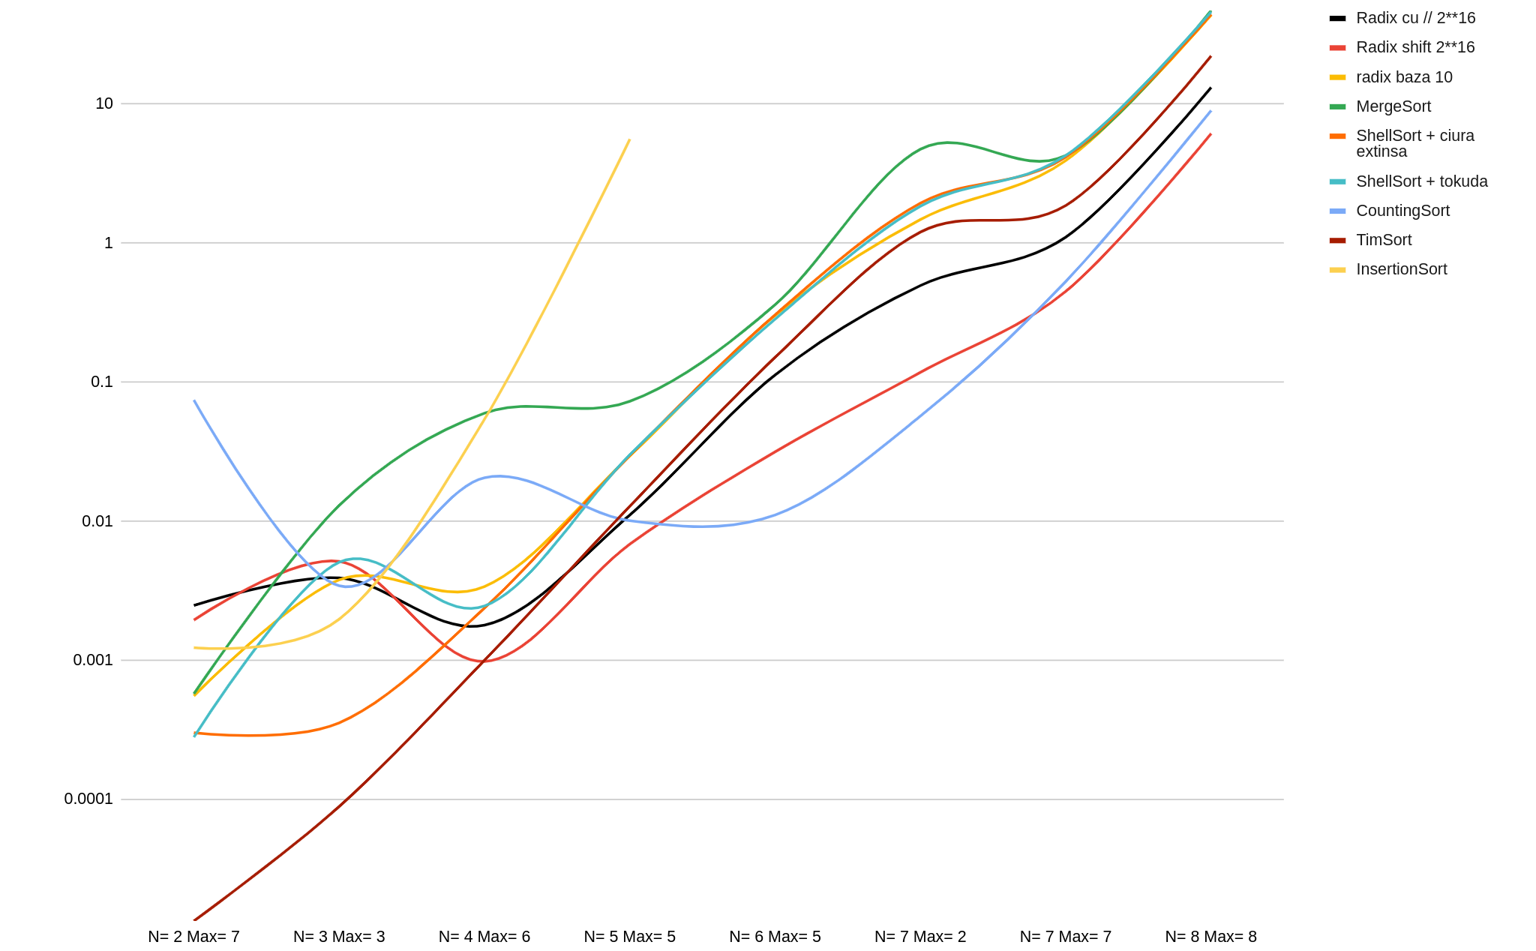
Ce putem infera din acest grafic?
TimSort este clar cel mai rapid pe inputuri mici, chiar daca are un avantaj nemeritat, totusi sorteaza greu pe inputuri mari, deoarece (teoretic) el e facut să caute structuri deja ordonarte fiind creeat pentru a sorta date din lumea reala care au o tendinta să fie semi-sortate. In proiect, listele au fost generate aleator, acesta ar putea fi un motiv pentru care nu este in top.
MergSort e mai rapid pe inputuri unde N e mic, deoarece are mai putine interclasari și recursii de facut. Se poate observa un platou la testele 5 și 6, desi max difera radical ceea ce ar sustine argumentul ca MergeSort tine cont doar de lungimea vectorului.

Slide 6
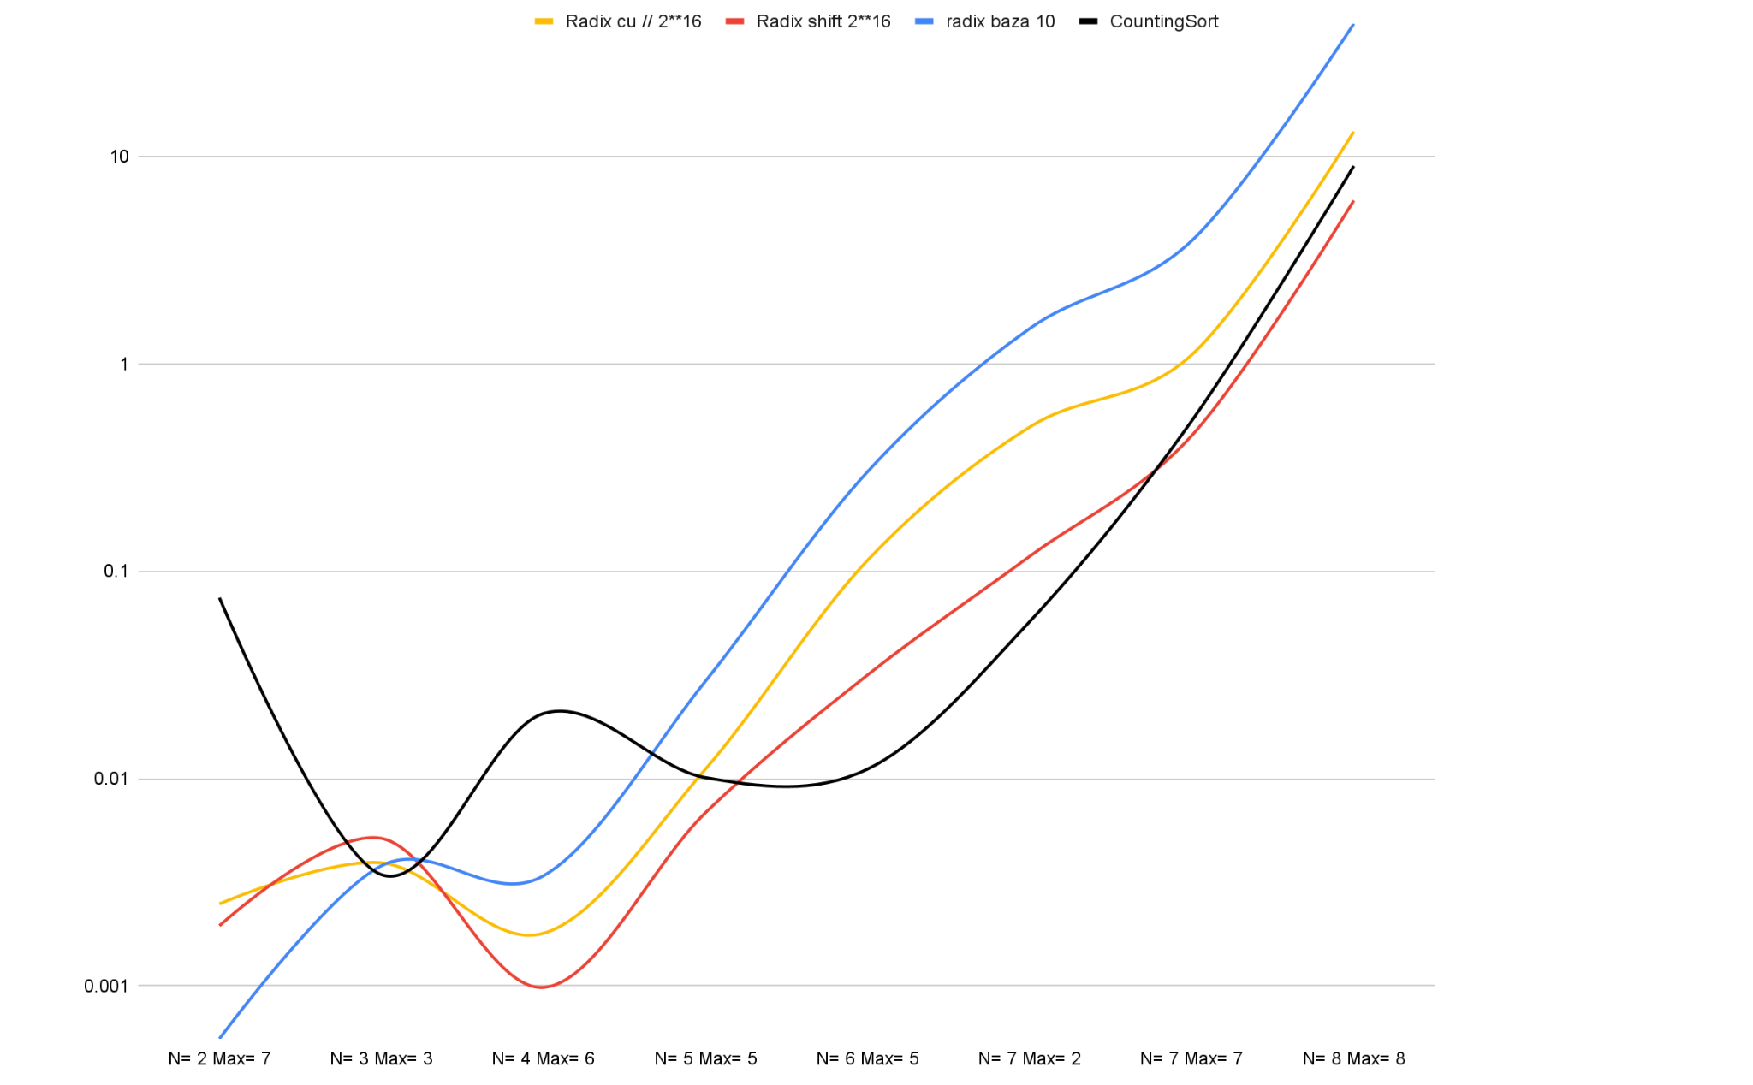
RadixSort și derivatele
Se poate vedea ca pentru baza 2**16, operatiile pe biti sunt mult mai eficiente decat cele clasice(//,*,%);
Putem vedea o crestere in timp la CountingSort la testul 0 si 2 pe care RadixSorții nu ii au, acest fapt se datoreaza modului cum algoritmii functioneaza și cum parcurg:
algoritm/test | CountingSort | Radix baza 10 | Radix baza 2**16
0 | O data, 10**7 elem | De 8 ori, 10 elem | De 2 ori, 65536 elem
2 | O data, 10**6 elem | De 7 ori, 10 elem | De 2 ori, 65536 elem
5 | O data, 100 elem | De 3 ori, 10 elem | O data, 65536 elem
In testele 0 și 2, Counting ruleaza prin mai multe elemente fata de Radix (cel putin in teorie) , iar la testul 5 se intampla contrariul

Slide 7
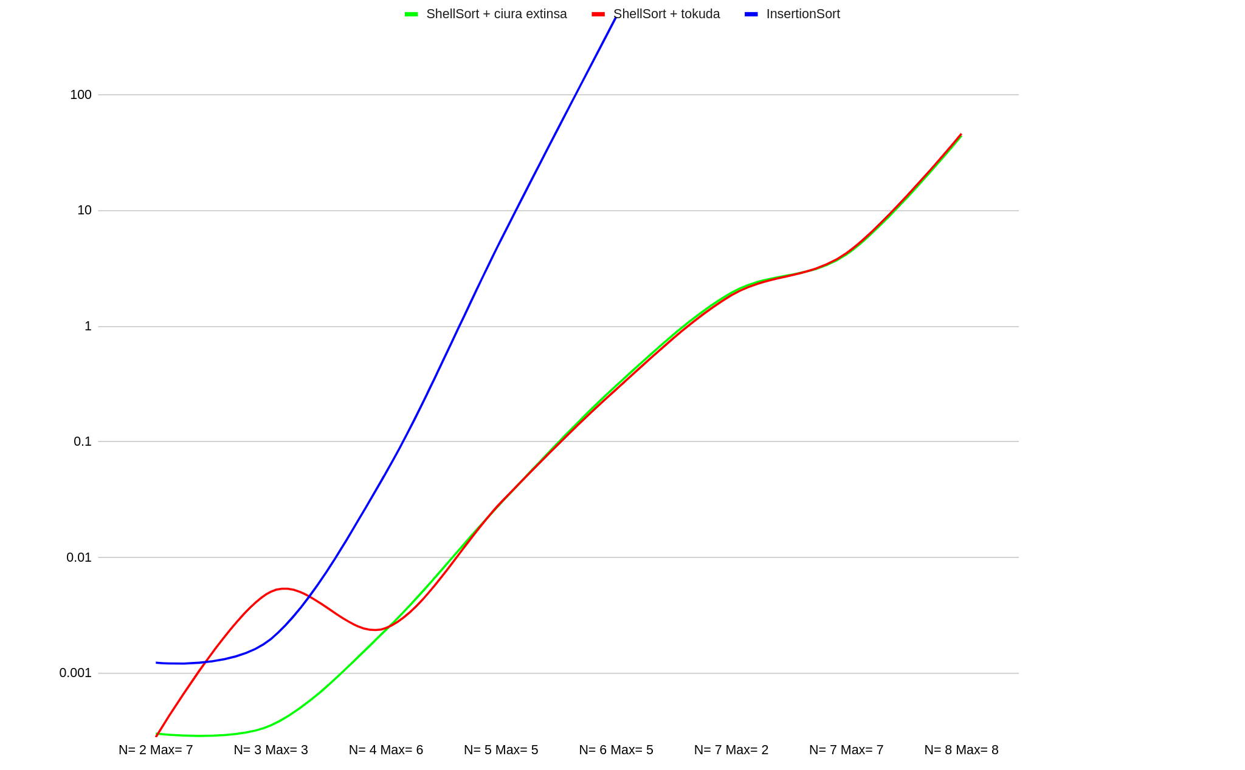
ShellSort și derivatele
*aproape
Asa cum am zis, ShellSort functioneaza ca un InsertionSort menit sa ia elementele foarte depărtate de locul unde ar trebui sa fie și să le interschimbe, ca mai apoi să se metamorfozeze in InsertionSort. (i.e. gap să ajungă la 1) deaceea vedem InsertionSortul ca are o curba exponentiala.
Array-ul de gap-uri reprezinta modul de a personaliza algoritmul și de a il face mai rapid sau lent, chiar și daca schimbam cateva elemente din lista, acestea pot avea consecinte mari. Munca de a alege numere bune ca gap-uri e grea ceea ce se poate face ori experimental ori poate matematic.
[701, 301, 132, 57, 23, 10, 4, 1]
Ce ar trebui să se ia in considerare sunt compararile inutile, deaceea in mod obisnuit numerele se aleg coprime* și la un factor de distanta specific (2.25), altfel ori avem comparatii inutile, ori nu sortam elementele departate pana se “apeleaza” InsertionSort.
Chiar daca ambele liste de gap-uri tind la aceiasi timpi, importanta alegerii acestor gap-uri și rafinitatea problemei ar putea reiesi din exemplul de la testul 1 unde max-ul este 1000 (diferenta de rulare nu am putut-o replica decat la N = 10**3), elementele din ciura și tokuda care vor fi folosite arata aproape identic desi se poate vedea ca una se descurca mai bine decat alta.
[525, 233, 103, 46, 20, 9, 4, 1]
#tokuda
#ciura

Slide 8
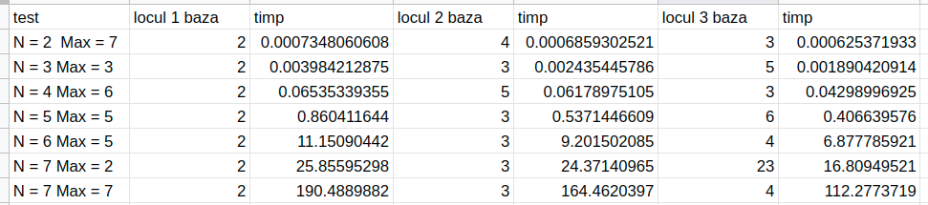
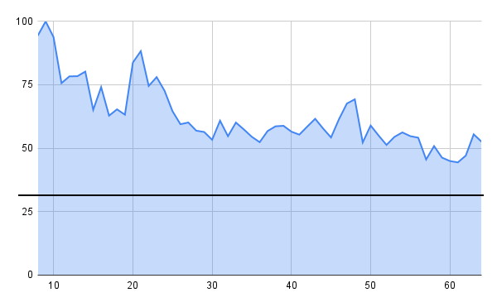
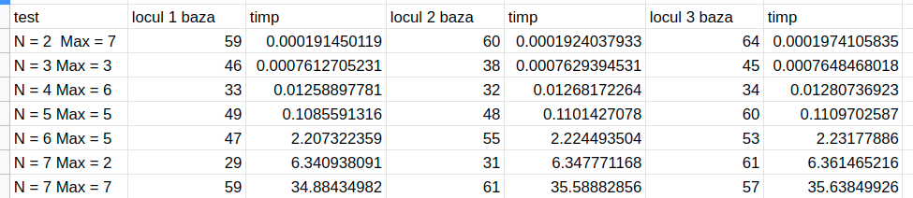
Acum RadixSort pe diferite baze:
RadixSort pe baze mari devine CountingSort și acest fapt se poate observa tendința descrescătoare a graficului. Linia neagra e timpul CountingSort-ului unde “tinde” graficul.
Top cu cele mai rele baze:
Dacă adunăm toți timpii de rulare pentru fiecare baza
Top cu cele mai bune baze

Slide 9
Concluzie
Asa cum s-a vazut, nu exista un algoritm care ar fi cel mai bun pentru toate testele, dar pentru a fi gasit ar trebui sa ne uităm la array-ul nostru de numere și să decidem ce alegem. In practica, pentru:
Numere multe si mici: CountingSort
Numere multe si mari: RadixSort in baza 2**16 cu operatiile optimizate (>>,&,<<)
Numere putine si mici: TimSort/Shellsort
Numere putine si mari: TimSort/Shellsort

Slide 10
.

